Slide 1
«Освітня галузь «Мистецтво»
(5 клас): орієнтири з упровадження ідей Нової української школи»
Сердюк О.П.

Slide 2
Особливості організації освітнього процесу з мистецтва в умовах воєнного стану
01
Формувальне оцінювання навчальних досягнень учнів з мистецтва в Новій українській школі в умовах воєнного стану
02
Основні орієнтири з упровадження ідей Нової української школи в умовах воєнного стану
03

Slide 3
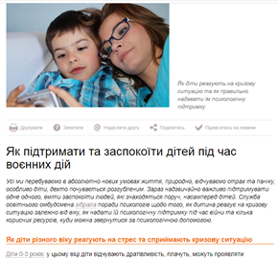
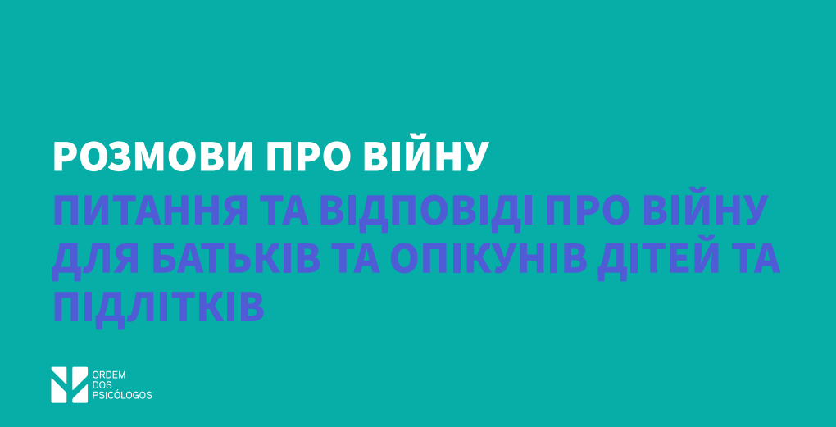
Особливості організації освітнього процесу з мистецтва в умовах воєнного стану
https://mon.gov.ua/ua/news/pidtrimka-ditej-poradi-dlya-vchiteliv
Поради психологині
Катерини Гольцберг http://osvita.ua/school/85853/
Посібник «Розмови про війну» для батьків і опікунів дітей https://mon.gov.ua/storage/app/media/news/2022/03/31/Rozmovy.pro.viynu.31.03.22.pdf
https://poruch.me/
Поради дитячого психолога
Світлана Ройз -
https://mon.gov.ua/ua/psihologichna-turbota-vid-svitlani-rojz

Slide 4
Особливості організації освітнього процесу з мистецтва в умовах воєнного стану
Мистецтво
Складні соціальні та психологічні умови життя на теперішньому етапі потребують нових підходів у роботі.
Оскільки предмети художньо-мистецького циклу мають потужний терапевтичний потенціал, їх проведення має стати засобом гармонізації психологічного стану всіх учасників освітнього процесу. Варто розпочинати уроки з мотивувального неформального спілкування, знайомства з новими учнями для їх швидшої адаптації в колективі.
На заняттях важливо максимально диференціювати форми практичних завдань, побудови процесу сприйняття візуального матеріалу на виключно життєствердних позитивних зразках мистецьких творів.
https://sqe.gov.ua/yak-organizuvati-vikladannya-navchaln

Slide 5
Основні орієнтири з упровадження ідей Нової української школи в умовах воєнного стану
Дотримання принципу наступності (початкова школа та середня школа)
Державний стандарт базової середньої освіти
Реалізація: компетентнісного, інтегрованого, діяльнісного, особистісно орієнтованого підхідів
Формування художньо-образного, асоціативного, критичного мислення
Створення сприятливих умов для продукування креативних ідей
Упровадження формувального оцінювання

Slide 6
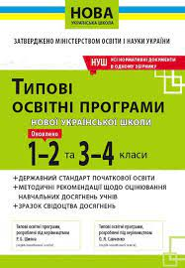
Дотримання принципу наступності (початкова школа та середня школа)
Державний стандарт базової середньої освіти
(постанова Кабінету Міністрів України від 30.09.2020 № 898)
Державний стандарт
початкової освіти
(постанова Кабінету Міністрів України від 21.02.2018 №87
(у редакції постанови Кабінету Міністрів України від 24.07.2019 № 688
«Про внесення змін до Державного стандарту початкової освіти»)

Slide 7
Державний стандарт базової середньої освіти
(постанова Кабінету Міністрів України від 30.09.2020 №898)
https://cutt.ly/HUvjBnP

Slide 8
Державний стандарт базової середньої освіти
(постанова Кабінету Міністрів України від 30.09.2020 №898)

Slide 9
Державний стандарт базової середньої освіти

Slide 10
Державний стандарт базової середньої освіти

Slide 11
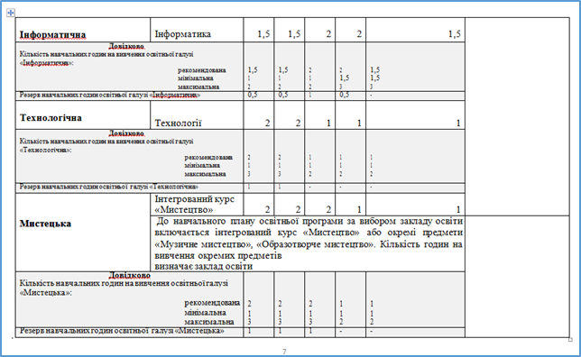
МИСТЕЦТВО
ОБРАЗОТВОРЧЕ
МИСТЕЦТВО
МУЗИЧНЕ
МИСТЕЦТВО
ЗАПИС У ЖУРНАЛІ
Інтегрований курс «Мистецтво»
Мистецтво: музичне мистецтво
Мистецтво: образотворче мистецтво

Slide 12
Мета мистецької освітньої галузі: цілісний розвиток успішної особистості учня у процесі освоєння мистецьких надбань людства; усвідомлення власної національної ідентичності в міжкультурній комунікації; формування компетентностей, необхідних для художньо-творчого самовираження; розкриття креативного потенціалу, залучення до культурних процесів в Україні.
Вимоги до обов’язкових результатів навчання учнів з мистецької освітньої галузі (додаток 20)
Компетентністний потенціал (додаток 19):
уміння, ставлення – за кожною ключовою компетентністю, базові знання
1. Пізнає різні види мистецтва, інтерпретує художні образи, набуває досвіду емоційних переживань, розвиває ціннісне ставлення до мистецтва
2. Формує художньо-образне, асоціативне мислення під час творчої діяльності в різних видах мистецтва
3. Використовує інформаційне середовище у власній творчості і художній комунікації
4. Пізнає себе через взаємодію з різноманітними мистецькими об’єктами, розвиває емоційний інтелект

Slide 13
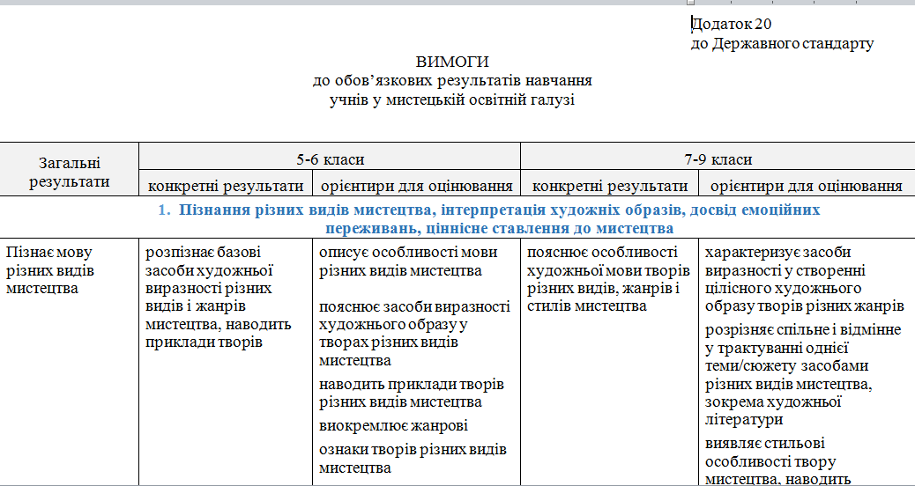
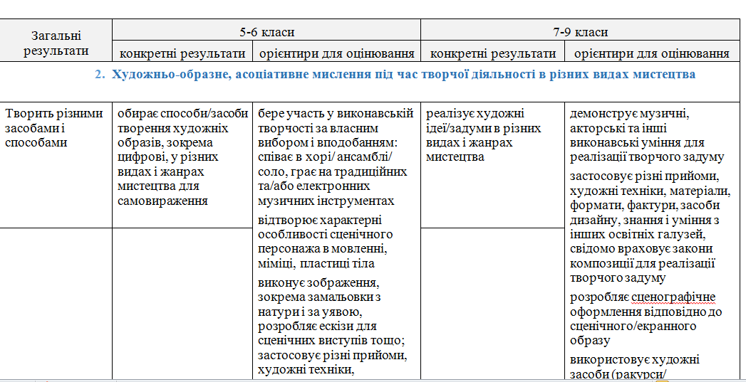
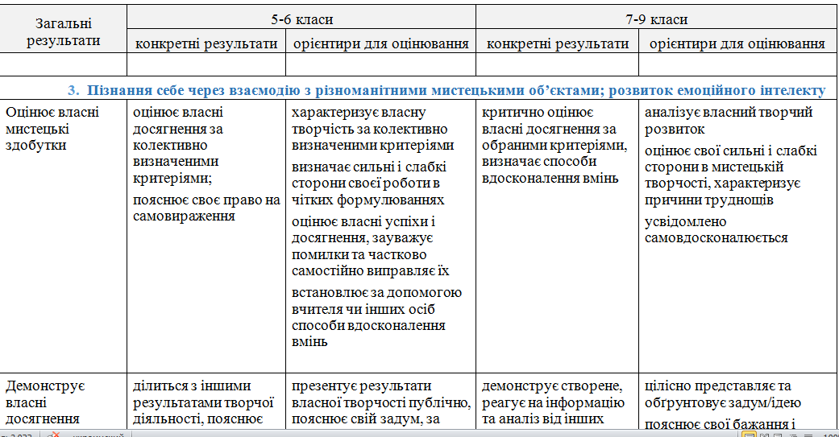
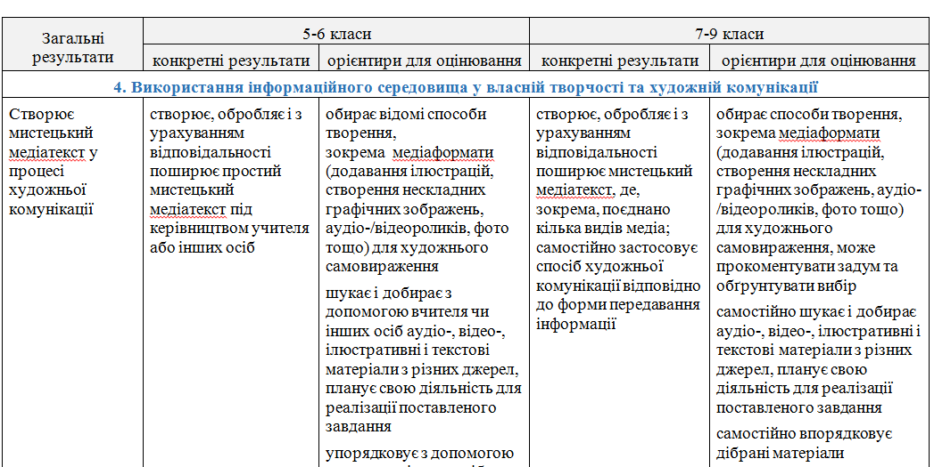
Державний стандарт базової середньої освіти
[6 МИО 3.1.1-2]
індекс результатів навчання учнів

Slide 14
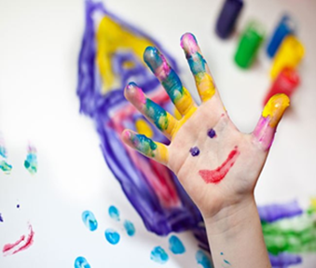
Базові знання
3
1
художня творчість; твір мистецтва; художній образ як категорія мистецтва; види мистецтва; засоби виразності різних видів мистецтва; загальномистецький словник (тема/сюжет, ритм, гармонія, композиція, контраст, форма тощо); жанри мистецтва; художні стилі і напрями; зміст і смисл у творі мистецтва; читання мистецького тексту; народне і професійне мистецтво; автентичність; стилізація; взаємодія/синтез мистецтв; дизайн; новітні технології в мистецтві; медіамистецтво; взаємовплив мистецтва і науки; культурне різноманіття
Мистецька грамотність
Мистецька комунікація
2
художня ідея та її втілення; креативність; способи творення художніх образів у різних видах мистецтва; виконавство (хор, соло, ансамбль, гра на музичних інструментах, танець; акторська майстерність тощо); творення візуальних/аудіовізуальних образів (малювання, ліплення, просторове проектування, декоративні техніки/художні ремесла, екранні образи тощо); мистецький проект; мистецькі професії; мистецтво і технології (штучний інтелект, робототехніка тощо)
1
2
Мистецька діяльність
3
вплив мистецтва на особистість; діалог у мистецтві; емоційне і раціональне в мистецтві; форми зберігання мистецтва (усна традиція, запис художнього тексту (нотного, хореографічного, літературного тощо), екранізація, аудіо-, фото-, відеофіксація, музейний простір, колекціонування тощо); медіатекст; сучасні способи і засоби художньої комунікації; нові виміри існування мистецьких творів (інтерактивність, мультимедійність, масмедійність, гіпертекст тощо); сучасні комунікаційні та комунікативні технології; джерела інформації про мистецтво

Slide 15
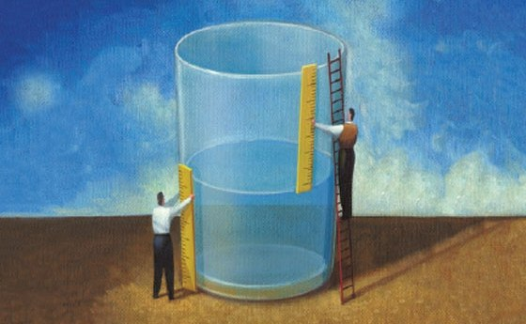
Формувальне оцінювання Що ми хочемо виміряти?
Те, що учні не знають, не уміють
Те, що учні знають, уміють
Це будуть 2 різні аспекти оцінювання

Slide 16
Оцінювання
результатів навчання
процесу навчання
Підсумкове оцінювання
Формувальне
(формативне, формуюче, формаційне)
оцінювання
Оцінювання для поліпшення навчання

Slide 17
діагностувальна
мотиваційно-стимулювальна
розвивальна
Основні функції оцінювання
формувальна
коригувльна
виховна
прогностична
констатувальна

Slide 18
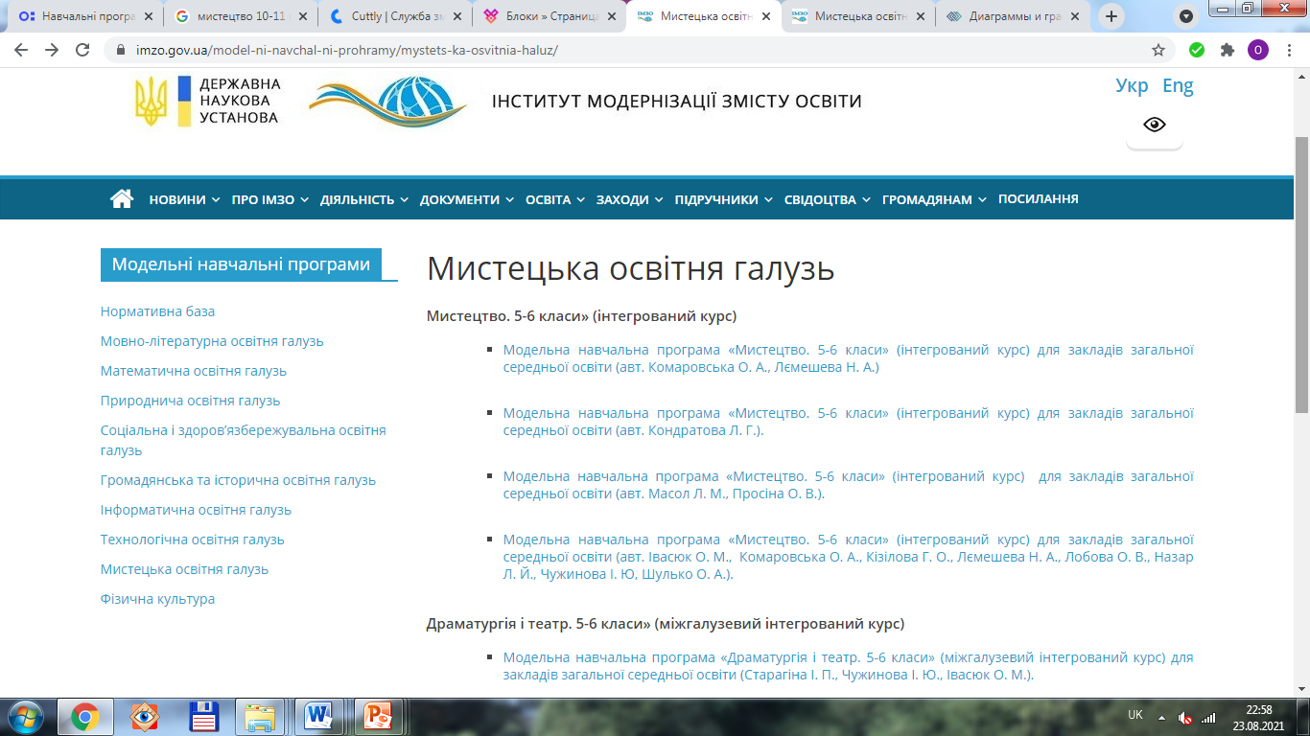
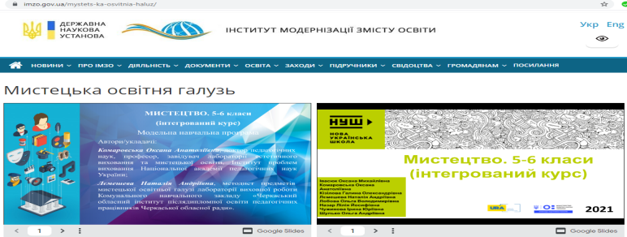
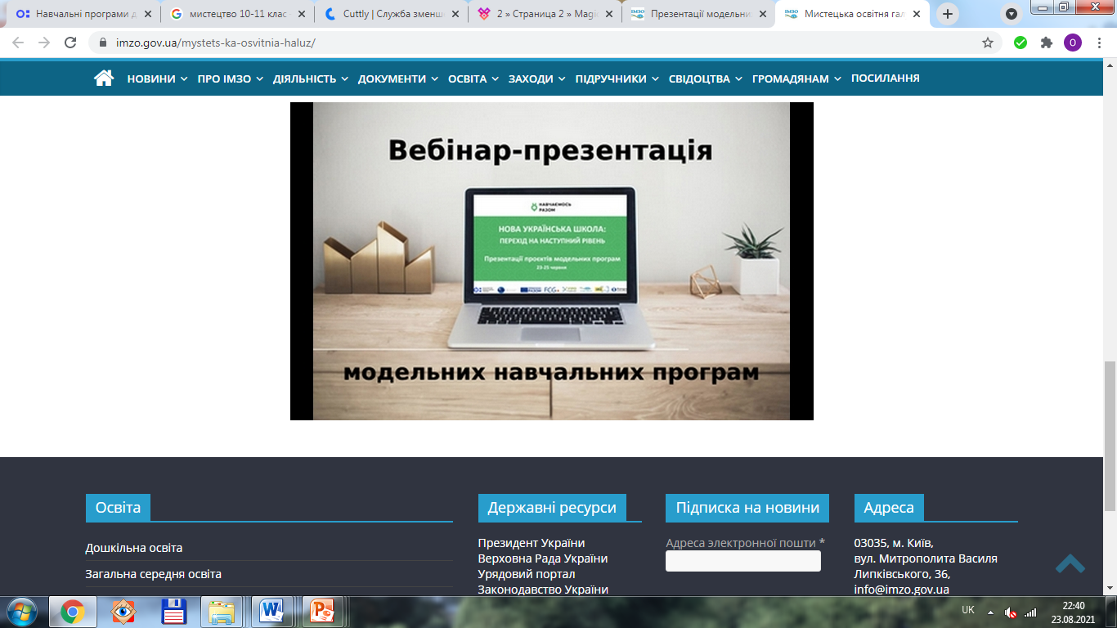
На допомогу вчителю
Модельні програми
Презентація модельних програм
Вебінар-презентація
https://cutt.ly/FQ60bAg
https://cutt.ly/7Q62d3W
Методичний арсенал учителя
https://cutt.ly/rQ60zXX
https://cutt.ly/lyP5Ay2

Slide 19
На допомогу вчителю рекомендуємо
Модельні навчальні програми для 5-9 класів нової української школи (запроваджуються поетапно з 2022 року) - сайт Міністерства освіти і науки України https://cutt.ly/6QIIHiz
Видавничий Дім «Освіта» http://yakistosviti.com.ua/uk/Mistetstvo-2021
Особливості вивчення етики в НУШ https://www.youtube.com/watch?v=aeF-D4pIHB0
Матеріали для використання у роботі під час воєнних дій https://cutt.ly/xDPLyQj - сайт Інституту модернізації змісту освіти
Як підтримати дитину під час бойових дій (поради психолога) https://youtu.be/FnjGLQt3nQ8
Як учителю організувати свою роботу під час війни: рекомендації Державної служби якості освіти https://sqe.gov.ua/yak-vchitelyu-organizuvati-svoyu-robotu-p/
Як організувати викладання навчальних предметів в умовах воєнного стану: рекомендації Державної служби якості освіти https://sqe.gov.ua/yak-organizuvati-vikladannya-navchaln/

Slide 20
Дякую за увагу

